Slide 1

Ｌｉｎｋの取り組みから定着支援を考える
参考資料1
平成30年度第2回就労支援部会配付資料
社会福祉法人 加島友愛会
酒井大介

Slide 2
事業構成
就労移行支援事業
【定員24名】
自立訓練事業
【定員6名】
就労継続支援事業Ｂ型
【定員10名】
就職
他事業所への移行

Slide 3
利用者の特徴(2018.9.1時点)
就労移行支援
平均年齢22.2歳
Notes:
3

Slide 4
就労実績と職場定着率
年度 | 就職者数
2006年度 | ４
2007年度 | ８
2008年度 | １０
2009年度 | １０
2010年度 | ２２
2011年度 | １５
2012年度 | １５
2013年度 | １３
2014年度 | １５
2015年度 | １３
2016年度 | １１
2017年度 | １４
2018年度現時点 | ７
合計 | １５７

Slide 5
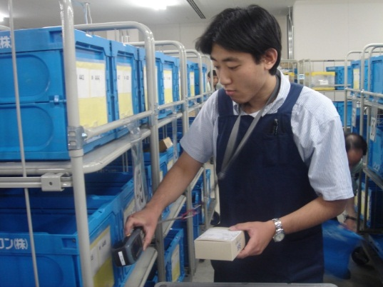
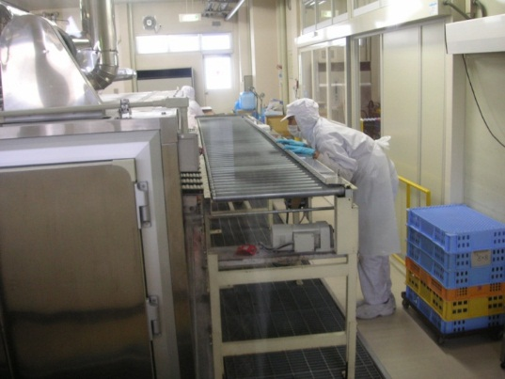
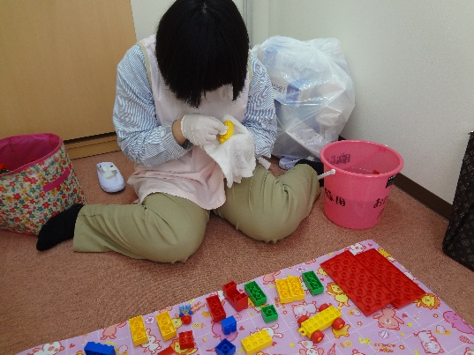
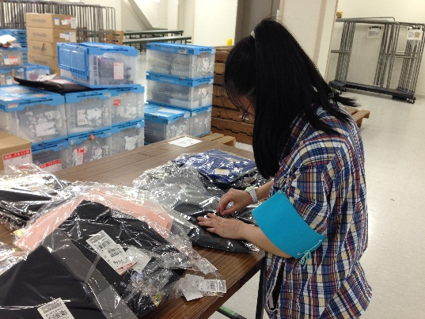
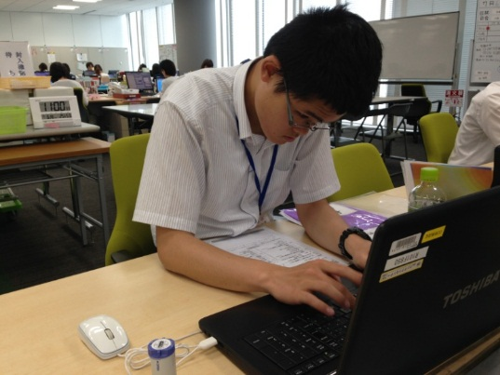
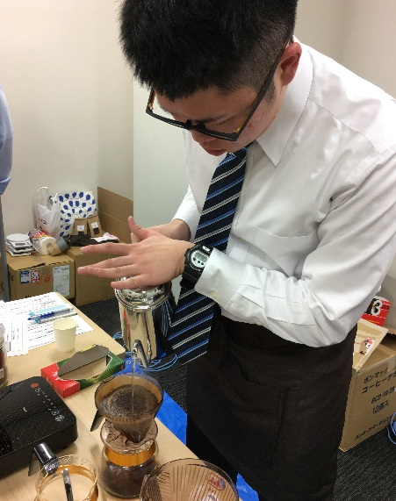
職種の一例
精密部品の
ピッキング
菓子製造工場の
ライン作業
保育園での
清掃・補助
倉庫内での
商品整理、値札付け
データ入力、DM発送準備
社内職員向けの
カフェ業務

Slide 6
在職者の職種と勤務状況

Slide 7

ジョブコーチ制度の活用と職員体制
就労移行支援事業
就職
６ヶ月後
３年６ヶ月後
ジョブコーチ制度
就労定着支援事業
訪問型ジョブコーチ 兼 就労定着支援員

Slide 8
４～９月の定着支援事業による支援状況
契約者数:３０～３２名、延べ２１８人に実施

Slide 9
在職期間別支援内容の内訳（４月～９月）
７ヶ月～１年６ヶ月
１年７ヶ月～２年６ヶ月
２年７ヶ月～３年６ヶ月

Slide 10
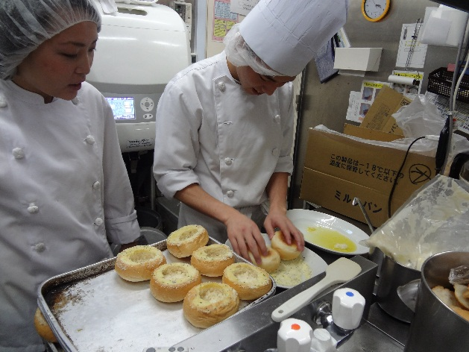
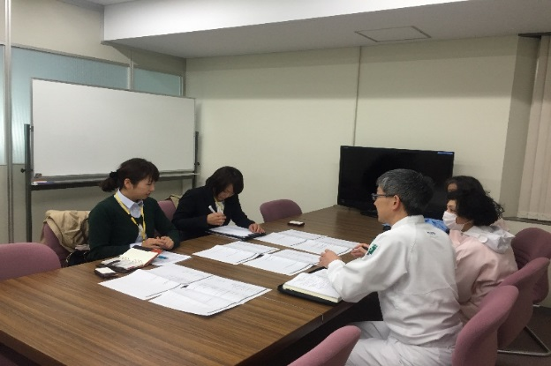
スムーズな運用ができた理由
■『職場適応支援』をしてきていた。
  職場での支援方法や視点
■『定着支援』をしてきていた。
  フォローアップにおいての企業支援や家族支援
  アセスメントの重要性
■OB会等の活動をしてきていた。
  就職者が集まる機会が定着
  企画や運用の経験
■自治体へのアプローチ
  支給決定の依頼と情報共有
■事前に手続きのサポートを行った
  書類の確認や訪問調査日等のサポート
  自治体への事前連絡
  企業への周知

Slide 11
就労定着支援事業についての課題認識
■事業者指定・支給決定の手続き
  国の情報提供が遅かったことによる自治体の混乱、自治体の意識の低さ
  （年度当初からの指定、サービス等利用計画や訪問調査等支給決定プロセス）
■対象者の範囲
  この先も福祉サービスを利用後就職した人のみを対象することがよいのだろうか？
■自己負担の問題
  サービス利用2年目以降は利用者負担がかかる中で、どう対象者に必要性を感じてもらうか？
■評価の方法
  定着率のみの評価基準による基本報酬の設定でよいのだろうか？
■この事業でやるべきことの整理
  定期的な訪問や面談での状況把握
  トラブルシューティングにかかる支援
  キャリアアップや、転職支援等のライフキャリア支援
  定着支援の充実に伴う、就労支援プロセスのスキップ、軽視

Slide 12
就労支援プロセスから定着支援を考える
就労相談
アセスメントと準備訓練
求職活動とマッチング
職場適応支援
フォローアップ
就労後のサポート体制が制度上、強化されることは評価したい。しかし担い手側が就労支援の本質を見誤らず、上手に使いこなす技術や視点が必要である。
定着支援

